Slide 1
Gebelikte Konstipasyon ve Yönetimi
Prof. Dr. Recep YILDIZHAN
Yüzüncü Yıl Üniversitesi Tıp Fakültesi
Kadın Hastalıkları ve Doğum AD, Perinatoloji BD
Van, Türkiye

Slide 2
No organ in the body is so misunderstood, so slandered and maltreated as the colon.
Kolon kadar yanlış anlaşılan, suçlanan ve eziyet gören vücutta başka organ yoktur (Sir Arthur Hurst, 1935).

Slide 3
Konstipasyon
Altta yatan bir nedene bağlı olmayan, barsak hareketlerindeki sıklığın azalması ve gaita geçişinde zorluk ile kendini gösteren, kişiden kişiye farklı şekillerde ve sık görülen bir medikal problemdir. Aynı yakınma ile kendini gösteren obstrüktif ve inflamatuvar barsak hastalıkları ve kolon kanseri ayırt edilmelidir.
(Moriarty, KJ. BMJ, 1992)

Slide 4
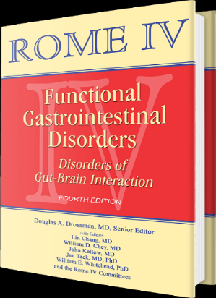
ROME IV
Aşağıdaki kriterlerden iki veya daha fazlasıyla ilişkili olarak,
son üç ayda haftada en az bir gün tekrarlayan karın ağrısının *;
Defakasyonla ilişkili olmaso
Gaita sıklığının değişmesi ile beraber olması
Gaita görünümündeki değişiklikle beraber olması, konstipasyon tanış koydurur.
*Belirtilerin tanı almadan en az altı ay önce başlamış ve son üç aydır sürüyor olması şartı ile
Lacy BE, et al. Gastroenterology, 2016

Slide 6
Konstipasyonun mekanizmaları
Anorektal bölgenin veya kolonun veya her ikisinin hareketlerinin bozulmasıyla oluşur.
1. Anorektal bölgenin disfonksiyonu (fonksiyonel defakasyon bozukluğu) ile birlikte normal kolon fonksiyonunun olması. İki şekilde bozulur.
a) Dissinerjik defakasyon: Defakasyon esnasında rektal basınç artar ama aynı anda anal sfinkter basıncı da artar (paradoksal anal kasılma), ya da yetersiz gevşer (yetersiz anal gevşeme). Her iki durumda normal defakasyon olmaz.
b) Defakasyon itici gücünde yetersizlik: Rektumun iç basıncı yetersizdir (bozulmuş rektal kasılma)

Slide 7
Konstipasyonun mekanizmaları
2. Anorektal bölge fonksiyonu normal ancak kolon fonksiyonu bozuktur (yavaşlamış kolon geçiş süresi). Yemek sonrası gelişen gastrokolik refleks ve laksatiflere verilen cevap çok azalmıştır. Barsak hareketini sağlayan elektriksel uyarı üreten pacemaker hücreleri ve enterik nöron sayısı azalmıştır.
Bunlara; Diabetes Mellitus, Multiple Skleroz, Parkinson, Otonomik nöropati gibi nörojenik hastalıklar ve
Hipotroidi, hipokalemi, sistemik skleroz, anal fissür gibi non-nörojenik hastalıklar örnek verilebilir.

Slide 8
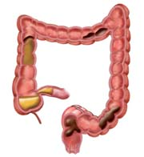
Anal sfinkter kasının refleks olarak spazmını tetikleyebilecek ve defakasyonda şiddetli ağrı yaratabilecek anal fissür veya hemoroid durumunda, oluşan spazm barsak hareketini geciktirebilir ve anal ağrıyı önlemek için ıkınma isteğini azaltır.
(Bradley, CS. Obstet Gynecol, 2007)

Slide 9
Konstipasyon, rahatsızlık ve olumsuz vücut görüntüsü algısı gibi çeşitli nedenlerle yaşam kalitesinin düşmesi ile de bağlantılı olup, hayal kırıklığı ve zayıf ruh hali gibi daha geniş psikolojik komplikasyonlara sahip olabilir.
(Johnson DA, et al. 2014)

Slide 10
Konstipasyon risk faktörleri
1. Yenidoğan ve çocuklar
2. 55 yaş üzeri yetişkinler
3. Yakın zamanda geçirilmiş abdominal veya perianal-pelvik cerrahi
4. Gebelik
5. Sedanter yaşam tarzı
6. Liften ve sudan yetersiz diyet
7. Polifarmasi (özellikle yaşlılarda)
8. Laksatiflerin kötüye kullanımı
9. Bakım hastaları
10. Seyahat
11. Kronik kabızlık öyküsü
12. Skleroderma ve lupus gibi bağ dokusu hastalıkları
13. Hipotroidi
14. İlaçlar

Slide 11
Gebelikte konstipasyon
Çocukluk çağında konstipasyon erkeklerde daha fazla görülmekte iken reprodüktif dönemde kadınlarda daha sıktır.
Gebede GIS yakınması sık olup bulantı-kusma ön plandadır. Bunu gebelerin yaklaşık yarısında görülen konstipasyon izler.

Slide 12
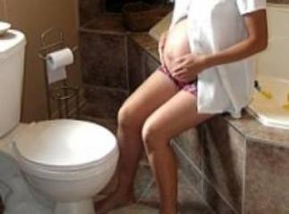
Gebelikte Konstipasyon
Konstipasyon, değişen hormon seviyelerinin GIS üzerindeki etkisi, büyümekte olan fetüsün mekanik etkileri, azalmış fiziksel aktivite ve beslenme alışkanlıklarındaki değişikliklerin kombinasyonunun sonucudur.
(Cullen, G., Best Pract Res Clin Gastroenterol, 2007).
Rahatsızlık, aşırı gerginlik, seyrek defakasyon, sert veya yumrulu gaitalama, eksik boşalma hissi ve sık olmayan barsak hareketi ile karakterizedir.
(Bradley, CS. Obstet Gynecol, 2007)

Slide 13
Gebelikte Konstipasyon
Gebeliğin ilk trimesteri veya postpartum dönemde gastrointestinal geçiş süresini 75-99 dakika arası iken 2. ve 3.trimesterde bu süre 125 ila 137 dakika aralığına uzamıştır. Bu dönemlerde artan progesteron özellikle 2. ve 3. trimestrde barsak duvarındaki düz kas kontraktilitesini azaltıp gevşemeye neden olmuş ve geçiş süresini uzatmıştır. Böylece besinlerin geri emilimi de artacaktır. Ancak bu arada kolondaki su emilimi de artmaktadır.
(Lawson, M., et al. Gastroenterology, 1985)
Benzer sonuç hayvan deneyinde ortaya konmuştur.
(Gill, RC., et al. Gastroenterology, 1985)
Gebelikte salgılanan ve myometrium kasılmasını inhibe eden Relaxin hormonu da GİS düz kas hücrelerini inhibe etmektedir.
(Tincello, DG., et al. J Obstet Gynaecol Reprod Biol, 2003)

Slide 14
Gebelikte konstipasyon
Gebelikte artan progesteron ile renin sekresyonu da artar. Bu da Anjiotensinojenin Anjiotensin I’e ve daha sonra da II’ye dönüşmesine, bu da Aldosteron seviyesinin artmasına neden olur. Artmış Aldosteron düzeyi su emilimini artırarak sert gaita ve sonucunda konstipasyona neden olur.
Son trimestrde büyüyen uterus ve fetusun GIS lümenine basısı ile de barsak geçişi yavaşlar. External anal sfinkterin parçası olan levator aniye olabilecek bir bası da aynı şekilde barsak boşalmasını bozacaktır.

Slide 15
II. ve III. trimestrde konstipasyon
İkinci ve özellikle üçüncü trimestrde erken gebelik nedenlerine ek olarak doğum stresi oluşur.
Yetersiz egzersiz ve yetersiz sıvı alımına oral demir preparatları ve bunları içeren multivitamin desteği de eklenince konstipasyon için zemin hazırlanır.
Ayrıca kolon ve rektum üzerine bası yapan büyümüş uterus, konstipasyonun yanısıra sakrokoksigeal eklemde ve pelviste ağrı hissine yol açar.

Slide 16
Gebelikte Konstipasyon
Gebelik öncesi konstipasyonu olan kadınların gebeliğinde konstipasyon semptomları daha da şiddetlenir. Gebelikte uterusun sıkıştırıcı etkisi barsakların mekanik olarak tıkanmasına neden olabilir. Diğer nedenler; maternal aktivitenin azalması, az sıvı alımı, demir takviyesi ve kaygı. Bu faktörlerin birçoğu gebelik süresince bir arada görülür.
(Wald, A., Gastroenterol Clin North Am, 2003)
Gebelikte kabızlık prevalansının % 11-44 gibi geniş bir aralıkta gösterilmesinin nedeni, kabızlık tanımındaki varyasyonlardan kaynaklanır.
(Shafe, AC., Therap Adv Gastroenterol, 2011).

Slide 17
Gebelikte konstipasyonun pratik tanısı
1. Haftada üçten daha az sayıda defakasyon
2. Sert defakasyon
3. Tam boşalamama hissi
(Cullen, G., Best Pract Res Clin Gastroenterol, 2007).

Slide 18
Konstipasyon şikayeti olan gebenin değerlendirilmesi
Bir çoğunda GIS’e ait önemli bir patoloji bulunamamaktadır.
Gebenin şikayetlerinin temelde defakasyon ile mi ilgili olduğu (ıkınma, ağrılı ve sert defakasyon gibi) yoksa defakasyon aralarında da devam mı ettiği (karın ağrısı, şişkinlik gibi) sorgulanmalıdır.
Gebelik öncesinde var olan ve defakasyondan bağımsız olarak seyreden kronik yakınmalar Irritabl Barsak Sendromu’na bağlanabilir.
Dışkılama için uzun süre ıkınma, pelvik taban bozukluklarına bağlanabilir. Pelvik taban bozuklukları ayrıca laksatif tedavilere iyi cevap vermez.

Slide 19
Konstipasyon şikayeti olan gebenin değerlendirilmesi
Perine ve anal bölgenin muayenesi, özellikle rektal tuşe ile anal sfinkterin tonusu, disfonksiyonu veya olası obstrüksiyon değerlendirilir.
Laksatif ve lavman gibi boşaltıcı tedavi alışkanlığı ve kullandığı diğer ilaçların GIS’e etkisi incelenmelidir.
Örneğin; Hipotiroidi basit bir boyun muayenesi ile anlaşılabilir.

Slide 20
Konstipasyon şikayeti olan gebenin değerlendirilmesi
Laboratuvar testleri; troid hormonları, açlık kan şekeri, kan sayımı, elektrolit düzeyleri ve gaitada gizli kan
Ultrasonografi, MRI gibi non invazif ve kolonoskopi gibi invazif testler de gerekirse yaptırılır.
Gebeliğin kadınlar üzerinde hem fizyolojik hem de fiziksel değişiklere neden olduğu bilinmektedir. Bu nedenle konstipasyonu olan gebelerin genel sağlık ve fiziksel işlevleri azalır ve daha az sosyal faaliyetlere katılırlar.
(Wald A, et al. 2007)

Slide 21
Konstipasyonla ilişkili ilaçlar
İlaç |  | Örnek
Antiasitler |  | Alüminyum içeren antiasitler
Antikolinerjikler |  | Propantelin, Disiklomin, Amitriptilin, Nortriptilin, Levodopa, Cardopa
Antikonvülzan |  | Fenitoin, Valproik Asit
Antidepresan |  | Amitriptilin, İmiprimin, Fenilizin
Antihipertansif |  | Metildopa, Klonidin
Antipsikotik |  | Haloperidol, Klozapin, Risperidin
Safra tuzu sekestrasyonu |  | Kolestiramin, Kolestipol
Kalsiyum Kanal Blokerleri |  | Diltiazem, Nifedipin, Verapamil
Kalsiyum desteği |  | Kalsiyum Karbonat v.s.
Demir desteği |  | Demir preparatları
Opiyat bileşikleri |  | Morfin veya kodein içeren ağrı kesiciler

Slide 22
Oral Demir vs. Parenteral Demir
Gastrointestinal semptomların sıklığı, oral demir grubunda parenteralden daha yüksek izlendi.
Kabızlık % 12.5'e karşı % 35.4
Mide bulantısı % 4.2.4'e karşı % 10.4
Kusma % 0'a karşı % 8.3
Diare % 8.4'e karşılık % 0
Am J Health Syst Pharm. 2012;69(14):1206-11.

Slide 23
Oral Demir vs. Parenteral Demir
Oral demir alımında karın ağrısı, kramp, mide bulantısı, kusma, diyare, konstipasyon, kaşıntı ve kızarıklık sıklığında artış olurken;
intramüsküler uygulamada enjeksiyon yerinde ağrı ön plandaydı.
Reveiz L, et al. Treatments for iron deficiency anaemia in pregnancy. Cochrane Database Syst Rev 2011; CD003094.

Slide 24
Konstipasyonun uzun dönem komplikasyonları
Hemoroid
Anal fissür
Rektum, mesane, vajen ve uterin prolaps
Fekal inkontinans
Fekal tıkaç ve barsak obstrüksiyonu
Barsak perforasyonu ve sterkoral peritonit
(Longo, SA., Clin Colon Rectal Surg, 2010).

Slide 25
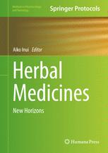
Gebelikte konstipasyonun tedavisi
Altta yatan patoloji yok ise; çevresel faktörlerin ve diyetin düzenlenmesi ile ilgili öneriler sunulur.
Düzenli uyku ve haftada en az 3 gün ve en az 30’ar dakikalık yürüyüşler (Artal 2003, Derbyshire 2006).
Tuvalet zamanı programlanmalı. Öğün saatlerinden sonra bir tuvalete yakın olmaya çalışmalı. Tuvalete gitme ihtiyacı hissedince ertelenmemelidir. Gastrokolik reflex
Sabah bir bardak ılık limonlu su,
günde en az 2 lt sıvı,
yatmadan önce bir bardak sıcak süt

Slide 26
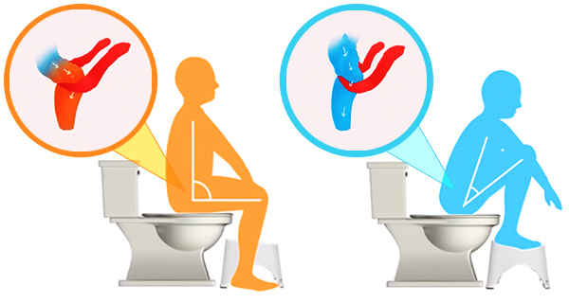
Pelvik tabanı rahatlatma
Tuvalete oturup pelvik taban kaslarının rahatlamasını sağlamak ancak aşırı zorlamamak gerekir. Otururken, kalçaların üstünden dizleri kaldırmak için ayak uçlarının üzerinde durup destek olmalı ya da bunu daha kolay sağlamak için ayak altına destek koyup yükseklik sağlanmalıdır. Bu, defakasyon için ideal bir konum olan çömelmeyi sağlayacaktır.

Slide 27
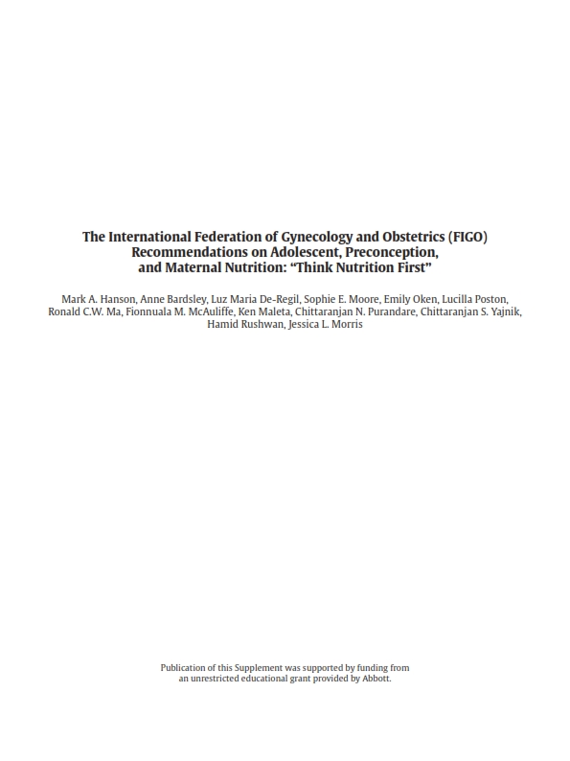
FİGO Adölesan, Gebelik öncesi ve Maternal Beslenme önerileri: “Önce Beslenmeyi Düşün” Çeviri Editörleri; Dr. Eray Çalışkan, Dr.Recep Yıldızhan, Dr.S.Cansun Demir

Slide 28
Gebelikte Beslenme
Beslenme içindeki lifler gebelikte konstipasyonun önlenmesi için önemli olup, gestasyonel diyabet ve preeklampsi riskinin azaltılmasında yardımcı olabilir.
(Qiu C. et al, 2008)
Gebelik öncesi lif alımı düşük olanlara, gebelikte doymuş yağlardan fakir, liflerden zengin sebze, meyve, tam tahıllar ve kuru yemişleri içeren Akdeniz diyeti önerilmelidir. Kepek ekmeği beyaz ekmeğe, kahverengi pirinç beyaz pirince, meyve-sebze gibi yüksek lifli gıdalar cips ve şekerlemelere tercih edilmelidir. Serbest şekerler enerji alımının % 10'dan daha azını içermelidir. Prebiyotik yoğurtlar gibi probiyotiklerden zengin gıdaların alınması kolon florasını değiştirip barsak fonksiyonunu uyaracaktır.
(Zhang C. et al, 2006).

Slide 29
Lifli gıdalar
Gebelikte konstipasyonu tedavi etmenin en iyi yollarından biri daha yüksek lifli gıda alımıdır (Vasquez 2010). Bunlar bitkilerin sindirilemeyen parçalarıdır. Dışkıya hacim kazandırır ve tuttukları su ile gaitayı yumuşatıp kolay atılımını sağlar. İki farklı tip lif vardır. Her iki tip de düzenli barsak fonksiyonu için gereklidir.
1. Soluble lif: Suda çözünen jelatinöz bir madde olup, defakasyon düzenini sağlar ve yumuşak gaita oluşumunu kolaylaştırır. Yulaf, fasulye, meyve çeşitleri ve psyllium (karnıyarık otu) içeren ürünler.
2. Insoluble lif: Suda çözünmezler. GIS’ten çok çabuk ve tek parça olarak geçerler. Düzenli defakasyona ve gaitanın hacimli olmasına yardımcı olur. Tahıl ürünleri, lapalar ve çeşitli sebzeler.

Slide 30
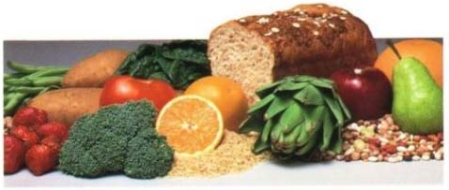
Lifli gıdalar
Daha fazla çiğ sebze ve kabuğu soyulmamış meyve yeme alışkanlığını kazanmalıdır. Sebzeleri pişirmek içlerindeki lif miktarını düşürür. Kabuklar da yüksek lif kaynağıdır. Kayısı, Üzüm, Şeftali, Armut, Erik, Ahududu, Çilek ve papatya çayı tüketilmelidir (Muller-Lissner, 1988).
Her öğünde yüksek lifli gıda alınmalıdır ancak lif miktarı yavaş yavaş arttırılmalıdır. Çok miktarda lifli gıdaya hızlı bir şekilde başlanması rahatsızlık verici şişkinlik, gaz ve ağrıya neden olabilir (Tytgat, 2003).
Gebelikte günlük meyve ve sebze (patates ve diğer nişastalı kökler hariç) alımı en az 400 gram olmalıdır. Günde 25-35 gram lif ile beraber günde en az 2 litre sıvı alınması unutulmamalıdır (Marlett 2002).

Slide 31
Demir desteği
Anemi ve düşük doğum ağırlığı insidansında azalmayı sağlamak için günlük 30-60 mg elementer demir öneren FIGO, gebeliğin öğrenilmesinden hemen sonra demir preparatlarına başlanmasını, gebelik boyunca ve doğum sonrasında 3 ay daha kullanılmasını önermektedir.
Ancak yüksek dozda demir alması gereken gebenin konstipasyonun önlenmesi için; oral formlardan kaçınılması, parenteral kullanımın sağlanması, zorunlu durumlarda ise oral doz bölünüp kullanım araları açılmalıdır.

Slide 32
Egzersiz
FIGO gebelere düzenli olarak her gün en az 30 dakika egzersiz önermektedir. Bu nedenledir ki; ikinci ve üçüncü trimestrdeki diyetlerde enerji alımı ortalama 340-450 kcal artırılmalıdır. Ancak aşırı egzersiz ve ağır fiziksel aktivite gebeliğin son zamanlarında engellenmelidir.

Slide 33
YOGA
Rüzgar dindirme pozu; gebeye doğum için öğretilen birçok duruşu taklit eden, aynı zamanda konstipasyona yardımcı olan yoga pozudur. Bu duruşta dizler 90 derecelik bir açıyla çekilerek sindirilmemiş yiyeceklerin doğal yolla barsaklardan taşınmasına yardımcı olunur. Gebede rahatlama sağlar.

Slide 34
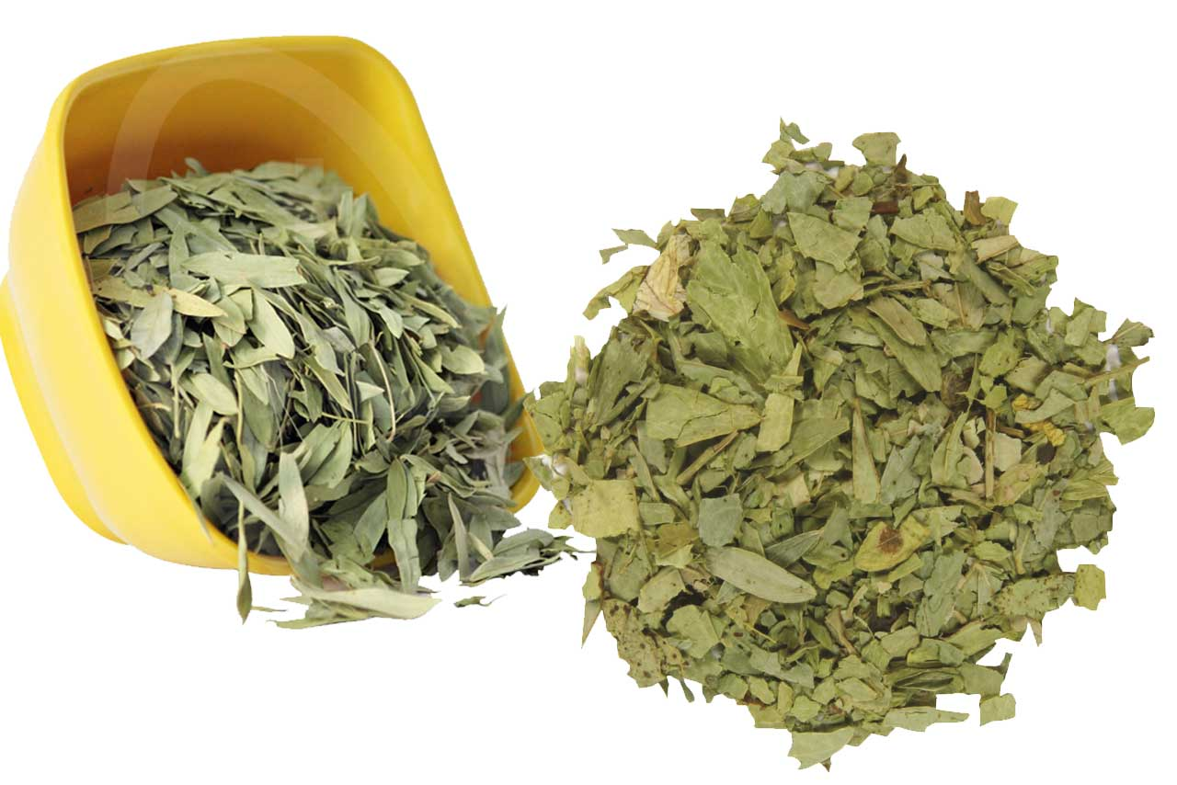
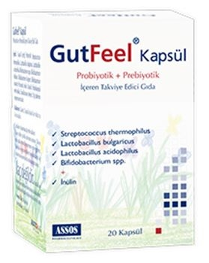
Gebelikte konstipasyonun tedavisi
Konstipasyonu doğal yollarla çözümlemek ve uzun süre ilaç alımından kaçınmak gerekir.
Akupunktur, Aromaterapi, Homeopati, Refleksoloji ve
Bitkisel ilaçlar (karpuz çekirdeği çayı,
Sinameki çayı,
Probiyotikler)

Slide 35
Gebelikte konstipasyonun tedavisi
FARMAKOLOJİK TEDAVİ
İnatçı konstipasyonda ilaç tedavisi gereklidir. Bu tedavide ilaçların non-teratojenitesi ve kar-zarar oranının yüksekliği önemlidir.
Gaita miktarını artıran veya kütle oluşturan laksatifler
Gaita yumuşatıcı laksatifler
Uyarıcı laksatifler
Ozmotik laksatifler

Slide 36
Gebelikte konstipasyonun tedavisi
Konstipasyon için ilk basamak terapiler etkisiz ise, laksatifler kullanılır. Çoğu laksatif sistemik olarak absorbe edilemediğinden kısa süreli kullanımda malformasyon riski beklenmemektedir.
(Prather, 2004).
Bununla birlikte, genel popülasyonda olduğu gibi gebelerde de ozmotik ve uyarıcı laksatiflerin dehidratasyon veya elektrolit dengesizliklerini ve katartik kolon (uzun süreli laksatif kullanımı sonrası barsakta düzleşme ve dilatasyon) riskini önlemek için kısa vadeli kullanılması önerilir.
(Trottier M, 2012)

Slide 37
Gaita miktarını artıran (toplayıcı) Laksatifler
Gaitadaki lif oranını artırırlar. Barsak içeriğindeki sıvıyı emerek etki ederler. Bu da yumuşak kıvamda gaita oluşturur ve barsak hareketlerini artırır.
Beraberinde kullanılan ilaçların emilimini etkileyebilirler. Vücudun normal işlevini taklit ettikleri için doğal yollarla çalışırlar.
Laksatifler arasında gebelikte en güvenilir olan gruptur. Ancak artmış gaz üretimine yol açabilirler. Kepek, Metil selüloz/Sodyum karboksimetil selüloz, kalsiyum polikarbofil, Psyllium tohumları, Deniz Alglerinden elde edilen agar

Slide 38
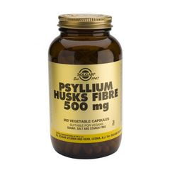
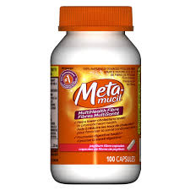
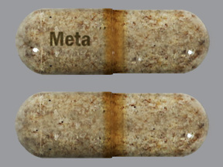
Gaita miktarını artıran (toplayıcı) Laksatifler
Piyasada bulunanlar: Psyllium seed husk (GNC), Metamucil®, Citrucel®, Serutan®
Psyllium, bol sıvı ile alınmalıdır, aksi halde lifler tıkayıcı olabilir.
Metamucil fiber kapsül

Slide 39
Dışkı Yumuşatıcı Laksatifler
Mineral yağ ya da parafin gibi yağlayıcı laksatiflerin gastrointestinal mukozada doğrudan farmakolojik etkisi yoktur, bunun yerine gaita üzerinde direkt bir yağlama etkisi vardır. Barsak hareketlerini artırmaz fakat sert gaitanın neden olduğu zorlu geçişi kolaylaştırırlar. Lubrikanlar ve nemlendiricilerden oluşur.
Kolondan su ve elektrolit salgılatır, kuru ve sert gaitayı yumuşatır ve diare meydana gelir. Kısa dönem tedavi için uygundur. Ikınmanın sakıncalı olduğu gebelik, geçirilmiş anorektal cerrahide tercih edilir. Uzun dönem kabızlıkta kullanımları iyi sonuç vermez. (Shafe 2011)
Gebelik kategorisi C’dir.
Piyasada bulunanlar: Colacel®, Dialose®, Surfak®

Slide 40
Uyarıcı Laksatifler
İntestinal mukoza üzerine direkt etki ederek epitel hasarı oluşturur. Kas ve sinirleri uyararak barsak içi sekresyonu artırırken absorpsiyonu azaltırlar. Pürgatif etkisi 6-12 saatte başlar. Su ve elektrolit salgılanmasını artırmanın yanında barsaktaki kasılmaları artırarak etki gösterir. Bütün uyarıcı laksatifler temel olarak bu yolla çalışmasına rağmen aynı değillerdir. Kramp, bulantı ve kusmaya neden olabilir. Bu ilaçlar Antrokinon türevleri (kaskara, senosid, kastor yağı, risinoleik asit) ve difenilmethane türevlerini (bisakodil) içeririler.
(Twycross, 2012).
Konjenital malformasyonlar ile ilişkili bulunduğundan ve uterus kontraksiyonlarına yol açabildiğinden gebelikte kontrendikedirler. Ancak geçici kabızlığı olan hamile kadınlarda tek doz kullanım için en uygundur (?) (Portalatin 2012).

Slide 41
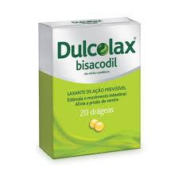
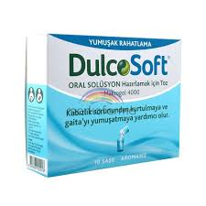
Uyarıcı Laksatifler
Risinoleik asit (Hint yağı) etkisini 2-3 saatte gösterir. Sezaryen ve uterin cerrahi geçirmiş gebelerde uterin rüptüre yol açtığı bildirilmiştir. Bu ilaçlar şiddetli kabızlık durumlarında ve diğer ilaçlara cevap alınamayan durumlarda tercih edilmelidir. Uzun süre bu ilaçları kullananlarda bağımlılık olabilir. Kademeli kesilmelidir.
Piyasada bulunanlar: Dulcolax®(Bisakodil-Difenilmethane türevi), Senokot® (Sinameki bitki ekstresi)

Slide 42
Ozmotik Laksatifler
İmmobilize hastada, gebelerde, kolonoskopi ve cerrahi öncesi hastada tercih edilir. Dışkı kıvamını değiştirir ve önemli miktarda sıvı kayması olmaksızın gaita hacmini arttırır, dolayısıyla teorik olarak dehidratasyon veya şiddetli ishal riski daha azdır.
(Corazziari 2000)
Hiperozmolar özelliğinden dolayı barsakta kalan sıvıyı arttıran ve çok düşük seviyede emilim ile karakterize laksatif grubudur (Trottier, 2012).

Slide 43
Ozmotik Laksatifler
Laksatif kullananlar arasında yapılan LUCK çalışmasında, konstipasyonu olan gebelere en sık reçete edilen laksatif grubu oldukları bildirildi (Shafe 2011).
Laktüloz veya sorbitol içerdiklerinden gaz, şişkinlik ve bulantıya neden olabilirler. (Portalatin 2012).

Slide 44
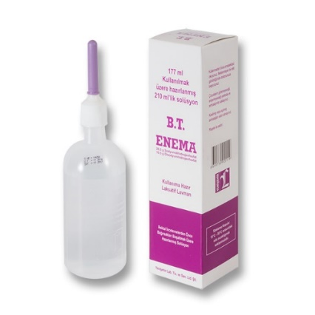
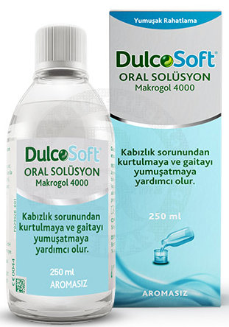
Ozmotik Laksatifler
Suyu geri emerek basıncın artmasını sağlar. Aşırı su emilmesi barsak hareketlerinin kaybına, vücudun su dengesinin bozulmasına neden olur.
Kalp yetmezliği olan hastada kullanmamak gerekir. Tuz ozmotikleri (magnezyum veya sodyum) maternal sodyum retansiyonuna neden olabilir.
Gebede uzun süreli kullanılmaz. Böbrek yetmezliği olan hastada fosfat, magnezyum zehirlenmesi gelişebilir. (Cullen 2007).
Lavmanlar: Rektal sıvı veya fosfo soda uygulanır.
Dışkının yumuşatılması ve barsak hareketlerini artırılması sağlanır.
Makrogol (Dulcosoft) Enema

Slide 45
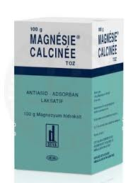
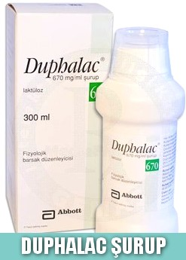
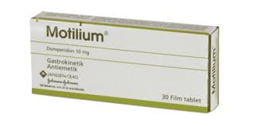
Ozmotik Laksatifler
Zayıf emilen iyonlar:
Mg sitrat (Magnesie Calcinee) (B),
Fosfo Soda (Fleet Enema) (C)
Zayıf emilen şekerler:
Laktüloz (Duphalac) (B) ve Sorbitol (Libalaks)(B),
Polietilen glikol (PEG) (Golytely) (C)
Prokinetik İlaçlar; barsak hareketlerini hızlandırır.
Sisaprid (Motilium) (C)

Slide 46
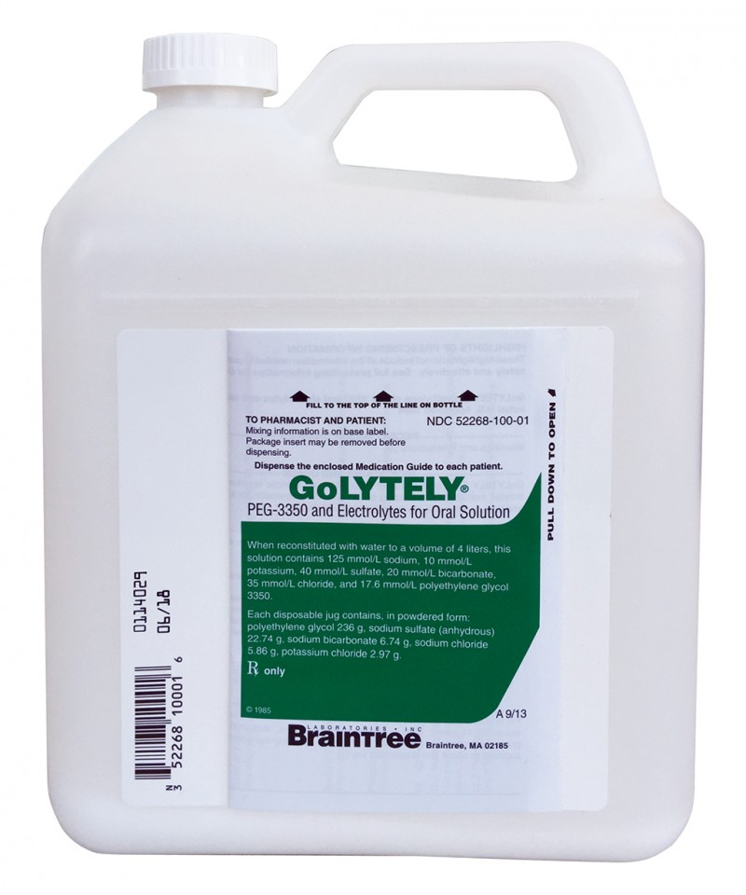
Ozmotik Laksatifler
Polietilen glikol (PEG)
Etki süresi; 4-48 saatte Doz; 10-30 mg/günde 2 kez
Konstipasyon şikayeti olan ve iyi derecede sıvı alabiliyor ise kullandırılır.
Yan etkisi; karın ağrısı, şişkinlik, bulantı
FDA onayı olmasına rağmen gebelik kategorisi halen C olarak gözükmektedir.
Golytely®

Slide 47
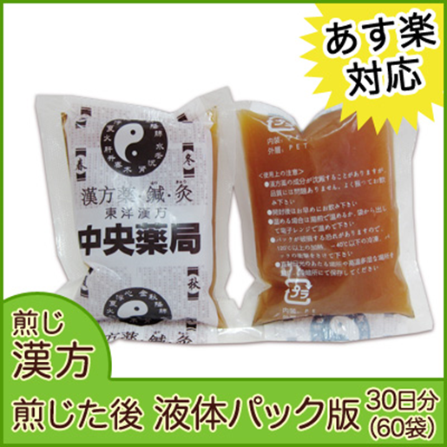
Daikenchuto extract powder (Tsumura & Co., Tokyo, Japan) İçerik: Japon biberi, işlenmiş zencefil, kurutulmuş ginseng kökü ve pirinç maltozu, laktoz hydrate (Bu formülasyon Japon Farmakopesine kayıtlıdır. TJ-100 için üretimi Japonya Sağlık, Çalışma ve Sosyal Güvenlik Bakanlığınca onaylanmıştır.)
Daikenchuto, DKT, TJ-100
Uzak doğu ve Asyada geleneksel olarak GIS disfonksiyonunda kullanılan DKT, GIS operasyonlarından sonra ileusu önlemek ve Irritabl Barsak Sendromu tedavisinde kullanılmaktadır.
Çalışmada DKT ile superior mezenterik arterde kan akımının ve barsak peristaltizminin artışı izlenmiş. Karmaşık fonksiyonel konstipasyonlu hastalarda abdominal şişkinlik, ağrı ve bağırsak gaz hacminde belirgin bir iyileşme sağlamıştır.

Slide 48
Özet ve Mesaj
Konstipasyon, gebelikte bulantı-kusmadan sonra en sık yakınmadır.
Gebelikte gerek fizyolojik gerekse de fiziksel değişim, anne adayının hem sağlığını ve hem de sosyal yaşamını tehdit eder.
Konstipasyonda ilk öneri; tuvalet zamanlaması, düzenli uyku, yeterli sıvı alımı, beslenmede lifli gıda önceliği ve düzenli egzersiz olmalıdır.
Bitkisel ekstrelerden yararlanılır.
Son seçenek olarak farmakolojik ajanlar verilir. Bunlardan en güvenilir olanı gaita toplayıcı laksatiflerdir. Bir diğer güvenli seçenek ozmotik laksatiflerdir.

Slide 49
Teşekkür ederim

